Slide 1
Bioinformatica Corso di Laurea Specialistica in Informatica microRNA
Prof. Alfredo Ferro
Dipartimento di Medicina Clinica e Sperimentale, Sezione di bioinformatica.

Slide 2
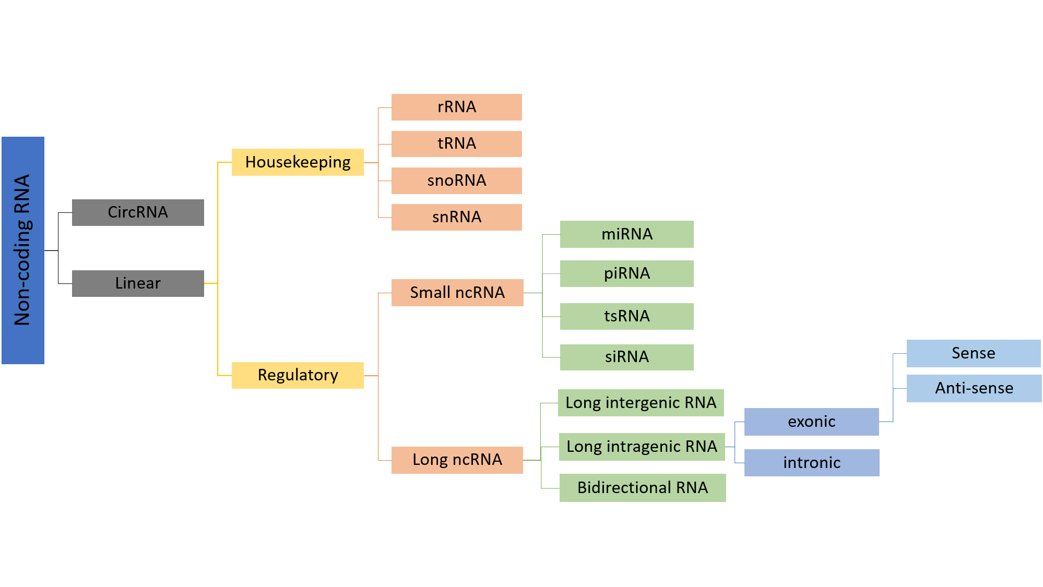
Gli RNA non codificanti

Slide 3
I microRNA
I microRNA (miRNA) sono piccole molecole di RNA in grado di regolare negativamente l’espressione di geni target a livello post-trascrizionale.
Sono dei piccoli RNA antisenso che mostrano complementarità parziale (quasi sempre) o totale (più raramente) delle loro basi rispetto a quelle dei loro mRNA bersaglio.
I miRNA sono in grado di impedire la traduzione dei loro target preservandone la stabilità o provocandone la distruzione.
Un miRNA può avere più target ed uno stesso mRNA può essere target di diversi miRNA.
Notes:
Definizione e Funzione: I microRNA sono piccole molecole di RNA non codificanti. La loro funzione principale è regolare l'espressione genica a livello post-trascrizionale, il che significa che influenzano l'espressione dei geni dopo che il DNA è stato trascritto in RNA messaggero (mRNA).
Meccanismo di Azione: Agiscono come RNA antisenso, legandosi a regioni complementari, sebbene spesso solo parzialmente, sui loro mRNA bersaglio. Questa complementarità determina il riconoscimento e l'associazione con gli specifici mRNA.
Effetti sui Target: Una volta che un miRNA si lega al suo mRNA target, può bloccarne la traduzione in proteine. Questo avviene in due modi principali:
Inibizione della Traduzione: Impediscono che il ribosoma si leghi al mRNA e inizi la sintesi proteica.
Degradazione del mRNA: In alcuni casi, il legame con i miRNA può portare alla degradazione del mRNA bersaglio, riducendone ulteriormente la traduzione in proteine.
Relazioni miRNA-mRNA: Un singolo miRNA può regolare l'espressione di più geni target (mRNA), dato che può legarsi a diversi mRNA che hanno sequenze complementari. Allo stesso modo, un singolo mRNA può essere regolato da più miRNA diversi.
Importanza Biologica: I miRNA sono cruciali in numerosi processi biologici, inclusi lo sviluppo, la differenziazione cellulare, il ciclo cellulare e l'apoptosi. Anomalie nella loro funzione sono state associate a diverse patologie, tra cui il cancro.

Slide 4
I microRNA (2)
I miRNA sono trascritti da particolari sequenze genomiche (geni miRNA) situate di solito in regioni intergeniche o negli introni di altri geni.
Molti miRNA sono altamente conservati, in specie anche molto lontane tra loro (Es. Caenorhabditis elegans e Homo sapiens).
Sono presenti anche nei virus, probabilmente come meccanismo di autoregolazione e di interferenza con le cellule ospiti, ma non nei batteri.
Notes:
Origine Genomica: I miRNA sono trascritti da sequenze specifiche del genoma, note come geni miRNA. Questi possono essere trovati in regioni intergeniche (cioè, le regioni del DNA tra due geni) o negli introni di altri geni. Gli introni sono porzioni non codificanti di un gene che vengono rimosse durante il processo di splicing dell'RNA.
Conservazione Evolutiva: Molte sequenze di miRNA sono altamente conservate attraverso diverse specie, anche molto distanti evolutivamente. Questo suggerisce un ruolo fondamentale e conservato nella regolazione genica. Ad esempio, alcuni miRNA presenti nell'uomo (Homo sapiens) possono essere trovati in specie lontane come il nematode Caenorhabditis elegans.
Presenza nei Virus: I miRNA sono anche identificati nei virus, dove probabilmente svolgono un ruolo nell'autoregolazione virale e nell'interferenza con le funzioni cellulari dell'ospite. Questa presenza suggerisce un meccanismo sofisticato attraverso il quale i virus possono manipolare le vie cellulari per favorire la loro replicazione e sopravvivenza.
Assenza nei Batteri: A differenza di eucarioti e virus, i miRNA non sono stati identificati nei batteri. Questo suggerisce una differenza fondamentale nei meccanismi di regolazione genica tra batteri ed eucarioti.

Slide 5
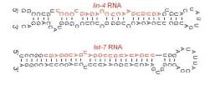
I geni miRNA
I geni miRNA hanno sequenze tali da generare trascritti di RNA con struttura a forcina (hairpin):
loop
GGCCUGUUCCCCGAGACUAAAAGUUCUCGGGGAACAGGCC
CUA
GGCCUGUUCCCCGAGA A
CCGGACAAGGGGCUCU A
UGA
Si parla di strutture di tipo STEM-LOOP. I due bracci dello STEM possono non essere totalmente complementari:
Notes:
Struttura dei miRNA: I geni miRNA sono strutturati in modo da produrre trascritti di RNA con una configurazione a forcina, nota anche come struttura hairpin. Questa struttura include un loop (anello) e una porzione di stem (gambo) che è il risultato dell'appaiamento di basi complementari all'interno dello stesso RNA.
Appaiamento delle Basi: Nell'esempio mostrato, puoi vedere come le basi si appaiano per formare lo stem con alcune basi non appaiate che creano delle protrusioni o "loop".
Strutture STEM-LOOP: Le strutture STEM-LOOP sono tipiche dei precursori dei miRNA e non sempre presentano un'appaiamento perfetto delle basi. Questo può portare alla formazione di bulge o anse nella struttura secondaria dell'RNA.

Slide 6
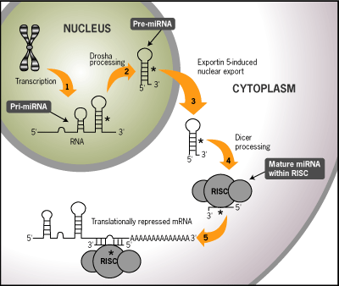
Biogenesi dei miRNA
I trascritti primari dei geni miRNA sono chiamati pri-miRNA.
I pri-miRNA vengono tagliati da un enzima chiamato Drosha in molecole più piccole, a doppio filamento, chiamate pre-miRNA.
I pre-miRNA vengono esportati nel citoplasma e tagliati in RNA doppio filamento più piccoli da un altro enzima chiamato Dicer.
Uno dei due filamenti contiene il miRNA maturo, lungo solitamente tra i 19 e i 25 nucleotidi, che viene incorporato in un complesso proteico chiamato RISC.
Notes:
Trascrizione: Il processo inizia nel nucleo, dove i geni miRNA sono trascritti in pri-miRNA (RNA primario del miRNA).
Processamento da Drosha: Questi pri-miRNA sono poi processati dall'enzima Drosha per formare i pre-miRNA, che sono precursori a doppio filamento più corti.
Esportazione nel Citoplasma: Successivamente, i pre-miRNA vengono esportati dal nucleo al citoplasma.
Processamento da Dicer: Una volta nel citoplasma, i pre-miRNA sono ulteriormente processati dall'enzima Dicer in frammenti di RNA a doppio filamento ancora più piccoli.
Formazione del RISC: Uno dei due filamenti, contenente il miRNA maturo, viene poi incorporato nel complesso RISC (RNA-induced silencing complex).
Repressione della Traduzione: Il miRNA maturo all'interno del RISC può ora legarsi a mRNA bersaglio complementari e reprimere la loro traduzione, impedendo la produzione di proteine.

Slide 7
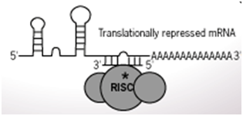
miRNA
I miRNA nei RISC sono in grado di legarsi a siti specifici di mRNA provocandone il silenziamento:
L’appaiamento della sequenza del miRNA con il suo sito bersaglio non è perfetto, ma può contenere bulge e loop.
Dalle coppie miRNA/target individuate sperimentalmente emergono alcune regolarità nelle modalità di appaiamento.
Notes:
Silenziamento dell'mRNA: I miRNA maturo all'interno del RISC si legano a siti complementari sull'mRNA target, il che può portare al silenziamento dell'espressione genica dell'mRNA. Il silenziamento può avvenire tramite l'inibizione della traduzione dell'mRNA in proteina o tramite la degradazione dell'mRNA.
Appaiamento Imperfetto: L'appaiamento tra miRNA e mRNA non è necessariamente perfetto. Può presentare bulge (protrusioni di nucleotidi non appaiati) o loop, che sono anse create da appaiamenti non contigui. Questa imperfezione è normale e fa parte del meccanismo naturale che consente a un singolo miRNA di mirare a più mRNA differenti.
Regolarità nel Silenziamento: Studi sperimentali hanno mostrato che ci sono certe regolarità nell'appaiamento dei miRNA con i loro target. Queste regolarità possono includere la presenza di specifiche sequenze nucleotidiche o strutture che i miRNA riconoscono e legano più efficacemente.

Slide 8

Osservazioni sulle modalità di appaiamento
La regione iniziale (5’) del miRNA è chiamata seed e sembra essere la regione più importante nel silenziamento.
E’ lunga solitamente tra i 7 e i 10 nucleotidi, ma esistono casi di seed più corti o più lunghi.
Tale regione è solitamente appaiata in modo perfettamente complementare al suo target:
Il primo nucleotide del miRNA non è determinante e può non essere appaiato.
Notes:
Regione Seed: La regione iniziale del miRNA, nota come 'seed', è cruciale per il riconoscimento e il legame con il mRNA target. Questa regione è tipicamente lunga dai 7 ai 10 nucleotidi e si appaia in modo perfettamente complementare con la sequenza corrispondente sull'mRNA. L'appaiamento preciso della regione seed è un fattore chiave per l'efficacia del silenziamento genico.
Flessibilità del Primo Nucleotide: Il primo nucleotide del miRNA non è cruciale per l'appaiamento e può anche non essere appaiato. Questo offre una certa flessibilità nel riconoscimento del target.

Slide 9
Osservazioni sulle modalità di appaiamento
La regione a valle del seed contiene solitamente un bulge o un loop:
La regione 3’ del miRNA mostra solitamente una complementarità imperfetta al suo target.
Le coppie G:U nella regione del seed sembrano essere sfavorevoli al silenziamento, sebbene siano ammesse, mentre sono abbastanza comuni nella regione 3’del miRNA.
Infine, le regioni di legame dei miRNA si trovano nella regione 3’ UTR degli mRNA bersaglio.
Notes:
Bulge e Loop: Dopo la regione seed, è comune trovare un bulge o un loop, che sono risultati dell'appaiamento imperfetto. Questi elementi della struttura secondaria possono influenzare l'affinità e la specificità del miRNA per il suo target.
Regione 3' del miRNA: La complementarità nella regione 3' del miRNA rispetto al suo target è solitamente imperfetta. La presenza di coppie G:U (guanina:uracile) in questa regione è abbastanza comune e può essere tollerata, anche se tali coppie nella regione seed tendono a essere sfavorevoli per il silenziamento.
Localizzazione del Sito di Legame: I siti di legame per i miRNA si trovano generalmente nella regione 3' UTR (untranslated region) degli mRNA bersaglio, che è la sezione dell'mRNA che segue la regione codificante e che non viene tradotta in proteine.

Slide 10
Funzioni dei miRNA
I miRNA svolgono un ruolo centrale nel controllo di numerosi processi fisiologici:
Sviluppo
Differenziamento cellulare
Apoptosi
Aberrazioni nella loro espressione (mancanza, sotto o sovra espressione) sono correlate a diversi tipi di patologie:
Cancro
Malattie neurodegenerative
Malattie cardiache
Si tratta dunque di molecole molto importanti, il cui studio è fondamentale nella comprensione dei processi biologici, dei fenotipi patologici e, di conseguenza, nel design di terapie innovative.

Slide 11
Un problema bionformatico: la ricerca dei geni miRNA
Ad oggi, nell’uomo, sono stati individuati 1917 geni miRNA (circa 2600 maturi)
Sono noti miRNA in molti altri eucarioti e nei virus (più di 48.000 maturi attualmente).
La ricerca di nuovi geni miRNA è uno dei compiti principali della bioinformatica.
Data una sequenza genomica ci si chiede se essa contiene uno o più geni miRNA.
Come nella gene prediction, è importante individuare regolarità nelle sequenze dei geni miRNA e nei dintorni, al fine di stabilire regole per la predizione.
Ad oggi la regola principale è la forma di stem-loop assunta dal trascritto primario (pri-miRNA).

Slide 12
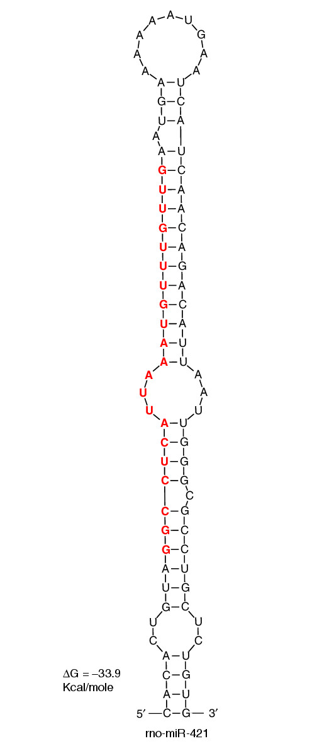
Ricerca di geni miRNA
I tool per la predizione di geni miRNA si basano dunque sulla ricerca di sequenze in grado di assumere la forma di stem loop qualora venissero trascritte in RNA.
Ogni sequenza di questo tipo contiene quindi due sottosequenze (quasi) complementari, l’una in senso opposto all’altra (stem) separate da una regione “loop”:
loop
GGCCUGUUCCCCGAGACUAUUGAUCUCGGGGAACAGGCC
CUA
GGCCUGUUCCCCGAGA U
CCGGACAAGGGGCUCU U
AG

Slide 13
Ricerca di geni miRNA (2)
Uno dei problemi principali nella ricerca di geni miRNA è la presenza di un numero elevato di potenziali hairpin nei genomi eucariotici.
Il problema quindi è l’identificazione degli hairpin corretti.
Occorre quindi trovare dei buoni filtri per la riduzione dello spazio di ricerca.

Slide 14
Ricerca di geni miRNA: Approcci basati sulla riduzione dello spazio di ricerca
Conservazione
miRScan
Trova potenziali hairpin in un genoma ed utilizza BLAST per trovare omologhi in un’altra specie.
miRFinder
Confronta sequenze intergeniche di due diversi genomi e utilizza una serie di regole empiriche per selezionare gli hairpin più probabili.
La conservazione tra le specie può ridurre significativamente il numero di hairpin, ma taglia fuori tutti i geni miRNA specie-specifici.

Slide 15
Ricerca di geni miRNA: Approcci basati sulla riduzione dello spazio di ricerca (2)
Match intragenomici
miMatcher
Questo tool si basa sul fatto che un miRNA possiede almeno un target nel genoma. Dato un possibile target, vengono ricercati match perfetti con i possibili hairpin individuati nel genoma.
Questo approccio è però praticabile solamente nelle piante, nelle quali la complementarità tra miRNA e target è totale, a differenza degli animali nei quali la complementarità è parziale.

Slide 16
Ricerca di geni miRNA: Approcci dedicati - Classificazione degli hairpin
Molti metodi per la ricerca di geni miRNA si basano su caratteristiche termodinamiche e osservazioni empiriche.
Gli hairpin vengono individuati attraverso tool per la predizione della struttura secondaria dell’RNA (Es. Mfold) e classificati in base all’energia libera.
Una volta individuati gli hairpin termodinamicamente più favorevoli, vi sono due possibili approcci per la classificazione:
Metodi basati su regole empiriche
Metodi di machine learning

Slide 17
Ricerca di geni miRNA: Approcci dedicati - Metodi basati su regole empiriche
Questi metodi si basano su tutte le caratteristiche osservate nei pre-miRNA noti.
Esempi di regole:
Non più di un nucleotide ogni 20 può essere spaiato.
Almeno 16 delle basi nel miRNA maturo devono essere appaiate.
Il contenuto di nucleotidi G e C (indice di maggiore stabilità) deve essere tra il 30% e il 70%.

Slide 18
Ricerca di geni miRNA: Approcci dedicati - Metodi di Machine Learning
Nei metodi di machine learning, le regole vengono estratte e verificate automaticamente a partire da esempi (pre-miRNA validati sperimentalmente).
Approcci tipici:
HMM (Hidden Markov Models)
SVM (Support Vector Machines)
Questi metodi ricevono in input un hairpin, lo analizzano e restituiscono in output un valore 1 o 0, a seconda che l’hairpin abbia le caratteristiche di un miRNA o meno.
I modelli vengono addestrati utilizzando set di hairpin già classificati.

Slide 19

miRBase
miRBase è la banca dati ufficiale dei miRNA:
http://www.mirbase.org/
Contiene le sequenze dei miRNA maturi e degli stem-loop precursori, oltre a riferimenti bibliografici ed informazione sui target.

Slide 20
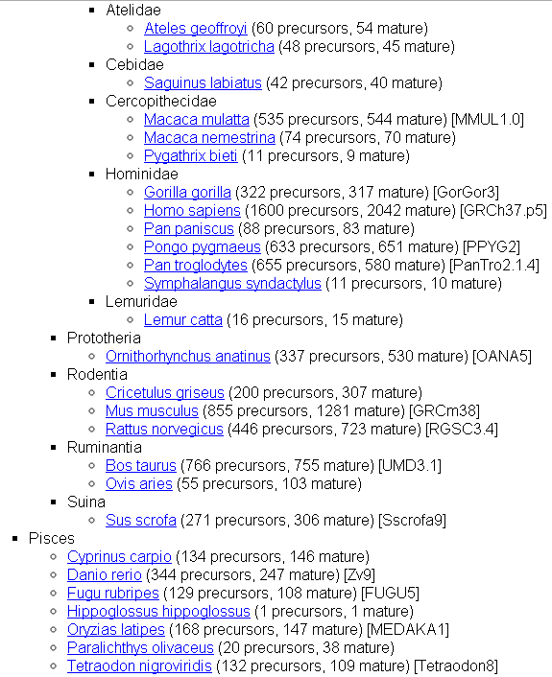
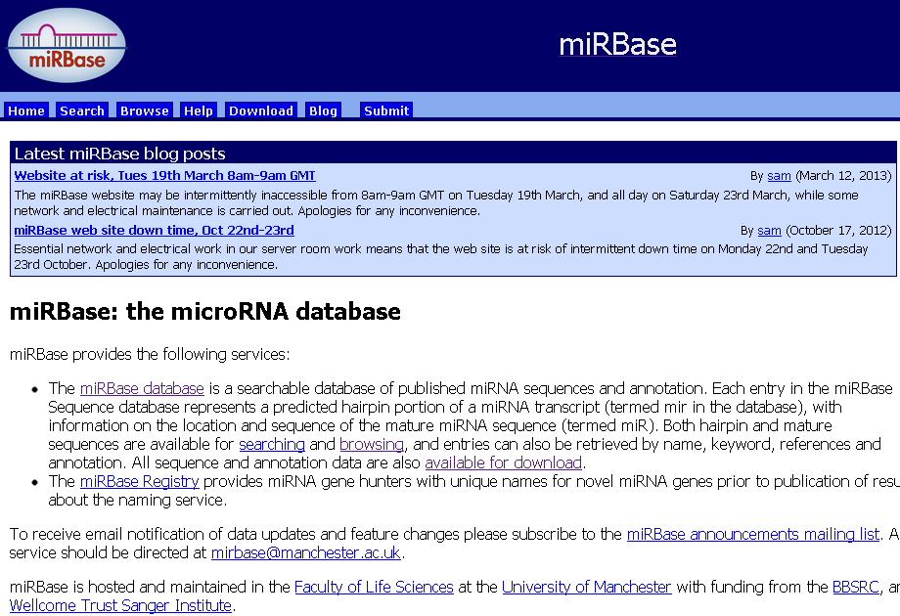
miRBase
Cliccando su Browse si può sfogliare l’intero database organizzato per specie:

Slide 21
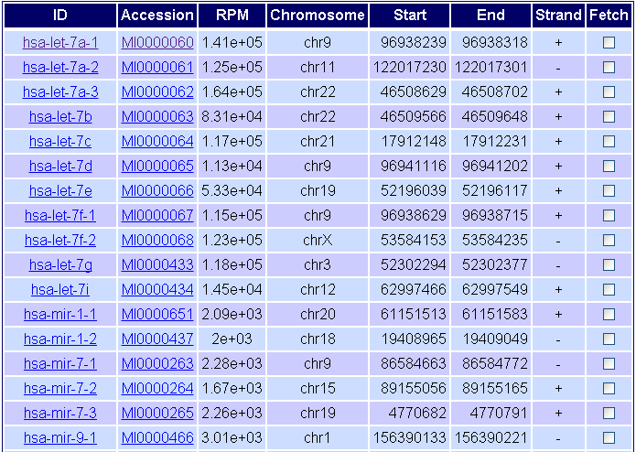
miRBase
Per ogni miRNA sono riportati:

Slide 22
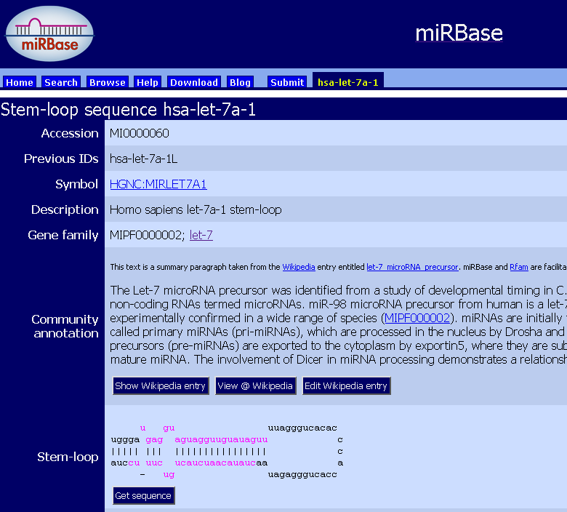
miRBase

Slide 23
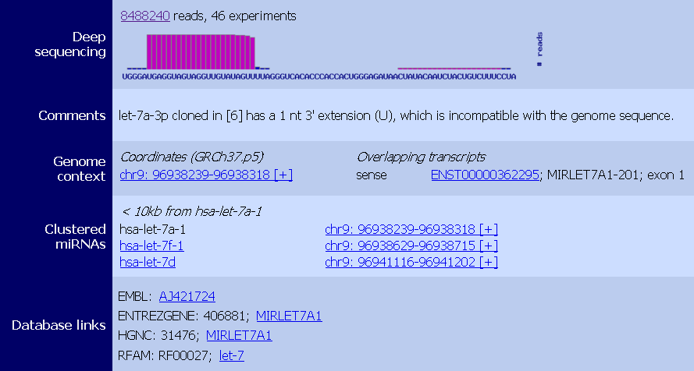
miRBase

Slide 24

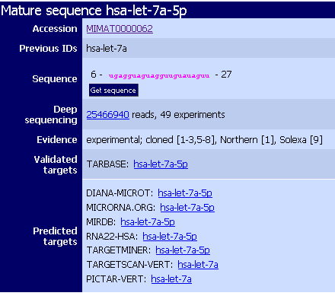
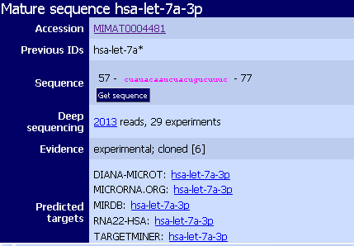
miRBase

Slide 25
Un problema bioinformatico: la ricerca di target per i miRNA
Sebbene si conoscano già più di 1800 miRNA nell’uomo (e molti altri in altre specie), solo per il 90% di essi è stato individuato almeno un target.
Problema:
Dato un miRNA, determinare i suoi possibili mRNA target
Esistono numerosi tool su web che offrono servizi di predizione di target per miRNA:
TargetScan
PicTar
miRanda
…
Molti di essi offrono dei database di predizioni già effettuate da consultare.

Slide 26
Un tool di predizione di target: miRanda
miRanda è il tool per la predizione di target per miRNA sviluppato al Memorial Sloan-Kettering Cancer Center (New York).
La prima versione (1993) è stata utilizzata per determinare target per miRNA in Drosophila melanogaster.
I concetti base dell’algoritmo di miRanda sono:
Appaiamento delle sequenze miRNA/Target
Valutazione termodinamica dei duplex predetti
Analisi della conservazione dei siti di legame
Così come le sequenze dei miRNA, anche i loro siti di legame sui target sono spesso conservati: questo tipo di informazione è alla base del filtro di miRanda.

Slide 27
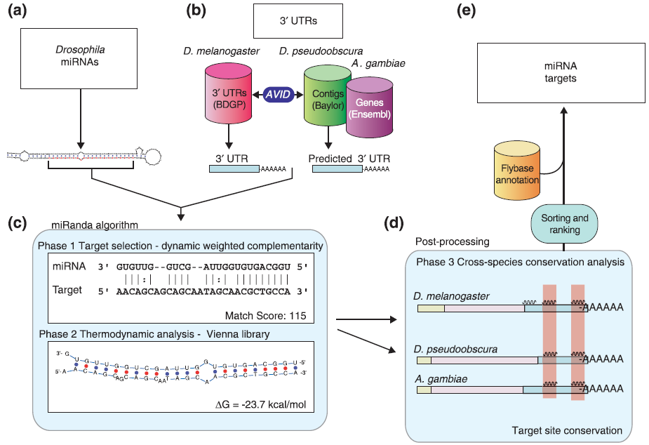
L’algoritmo di miRanda
(a) (b) Si considerano le sequenze dei miRNA e dei 3’ UTR dei trascritti di Drosophila.
(c1) miRNA e UTR vengono allineati per complementarità.
Appaiamenti ammessi:
- A:U
- G:C
- G:U
Requisito fondamentale di un buon appaiamento:
- Alta complementarità nella regione del seed.
(c2) Viene valutata la struttura secondaria (predetta) dei duplex ottenuti: minore è l’energia libera, più stabile è il legame.
(d) Viene effettuata l’analisi di conservazione, confrontando i siti di legame dei trascritti con gli UTR in Drosophila pseudoobscura e Anopheles Gambiae (mediante allineamento). I target con siti conservati vengono ordinati per energia e memorizzati nel database.

Slide 28
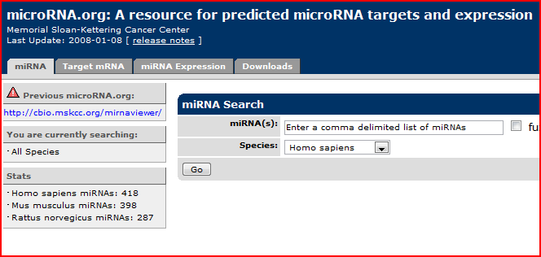
MicroRNA.org
Il web-server di miRanda si trova all’indirizzo:
http://www.microrna.org
Qui è possibile accedere alle predizioni effettuate per uomo, topo, ratto, drosophila, C. elegans.

Slide 29
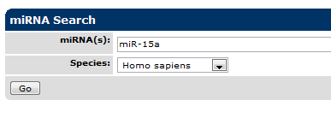
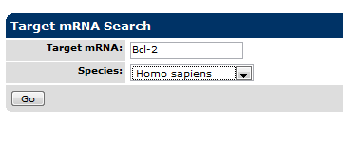
miRanda
E’ possibile effettuare la ricerca per miRNA (Es. miR-15a):
E’ possibile effettuare la ricerca per target (Es. Bcl-2):

Slide 30
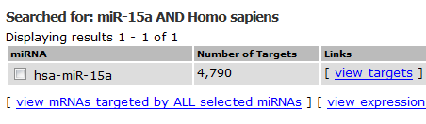
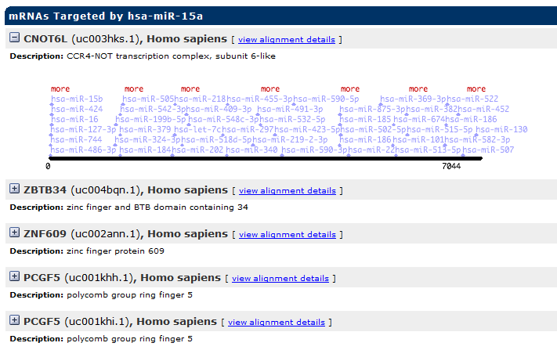
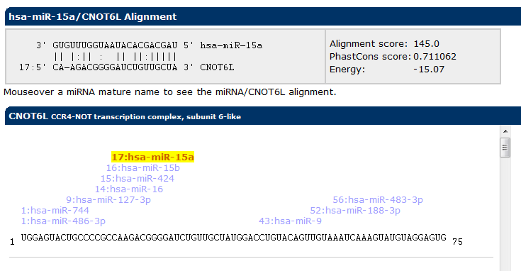
miRanda – Ricerca per miRNA
Cerchiamo i target predetti per il miRNA miR-15a in Homo sapiens:
Cliccando su “view targets” si ottiene l’elenco dei target, con i dettagli degli appaiamenti:

Slide 31
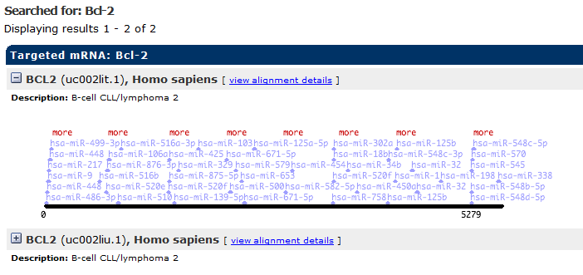
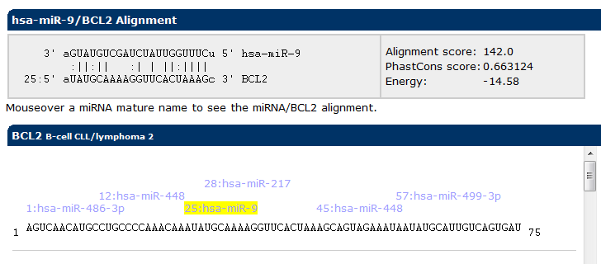
miRanda – Ricerca per target
Cerchiamo i miRNA per i quali il gene Bcl-2 è un target predetto:

Slide 32
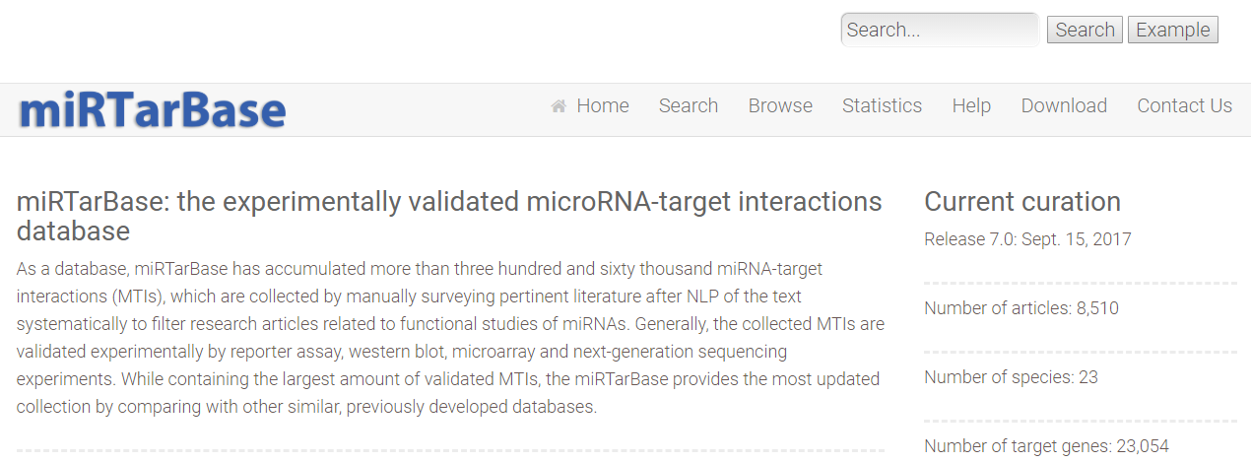
miRTarBase

Slide 33
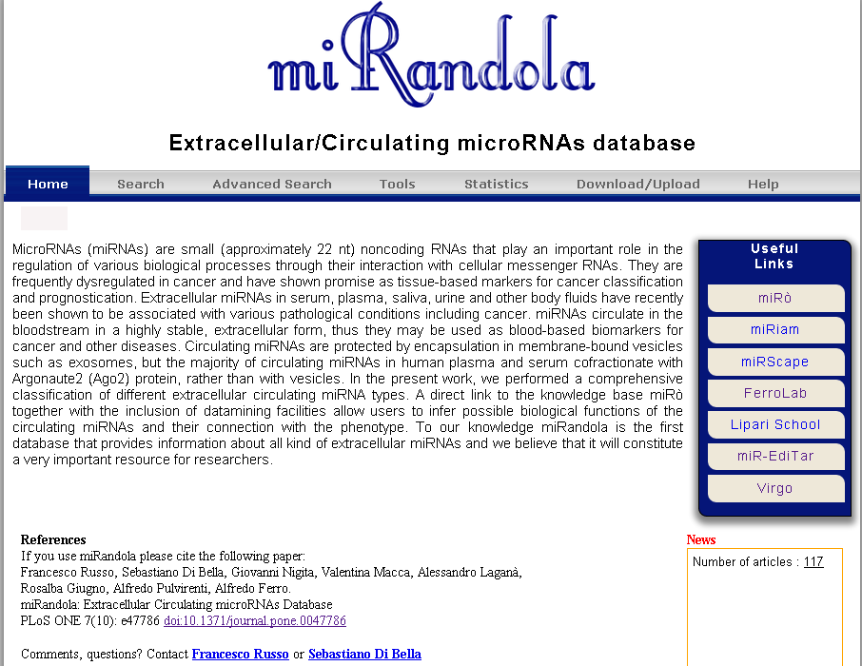
miRandola: Extracellular Circulating microRNAs Database http://atlas.dmi.unict.it/mirandola/
I miRNA non sono presenti soltanto all’interno della cellula. Recentemente, infatti, sono stati osservati miRNA a livello extracellulare. Essi sono presenti in numerosi fluidi biologici (urine, plasma, siero etc)
miRandola è il primo database di miRNA extracellulari.

Slide 34
miRandola
I miRNA sono presenti in diversi fluidi biologici in forma molto stabile. Tale stabilità è dovuta alla presenza di strutture che proteggono il miRNA dalla degradazione enzimatica.
miRandola è un database curato manualmente. I miRNA sono stati classificati in diverse categorie basate sulla forma extracellulare in cui essi sono presenti:
miRNA-Ago2;
miRNA-Exosome;
miRNA-HDL;(High Density Lipoprotein)
miRNA-circulating (questo termine è stato usato quando gli autori degli articoli non hanno potuto distinguere la specifica forma extracellulare in cui i miRNA erano presenti).

Slide 35
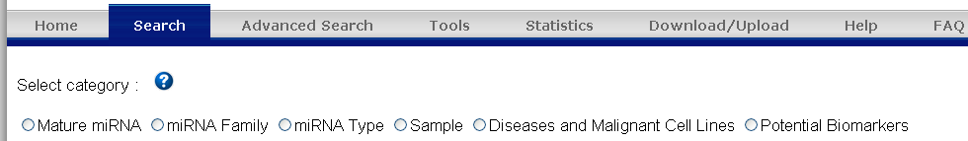
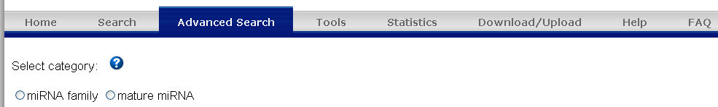
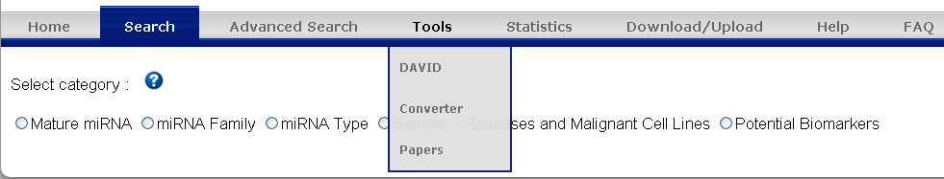
miRandola

Slide 36
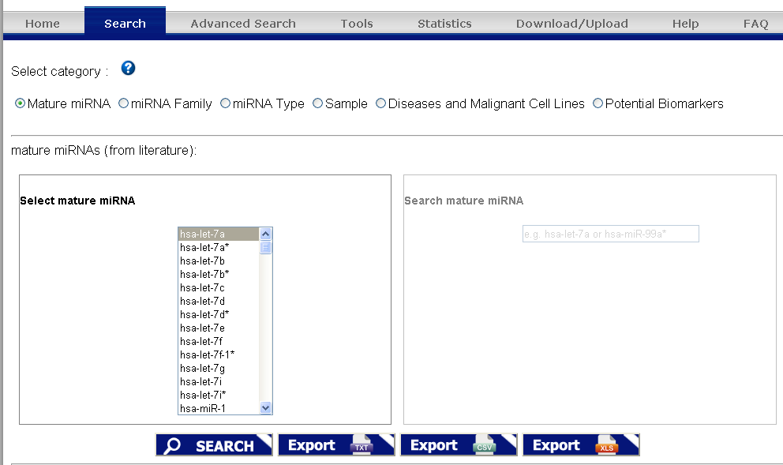
miRandola - Search

Slide 37
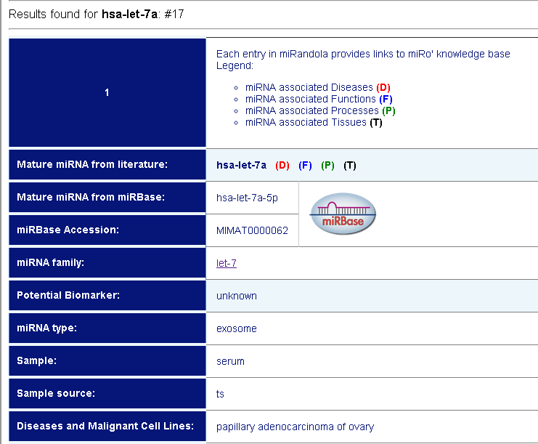
miRandola – Results (1)

Slide 38
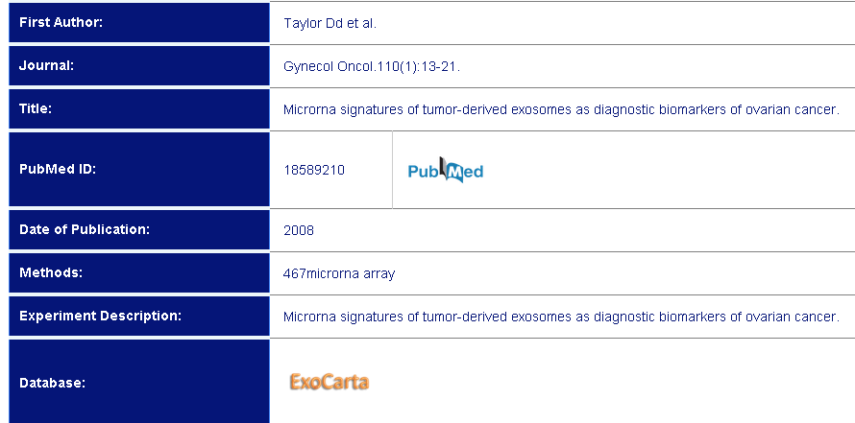
miRandola – Results (2)

Slide 39
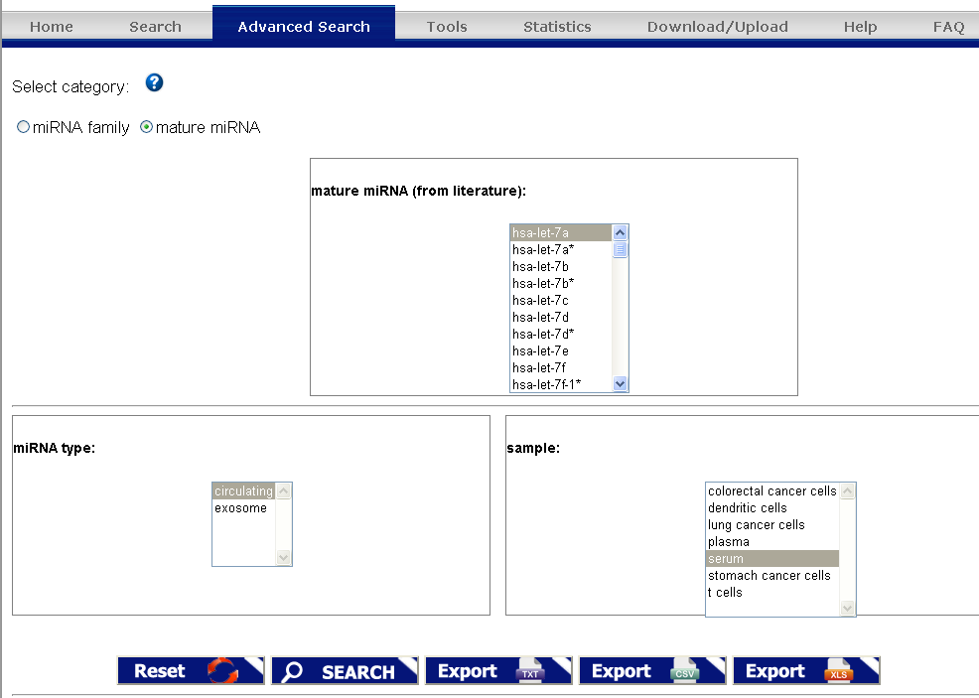
miRandola – Advanced Search

Slide 40
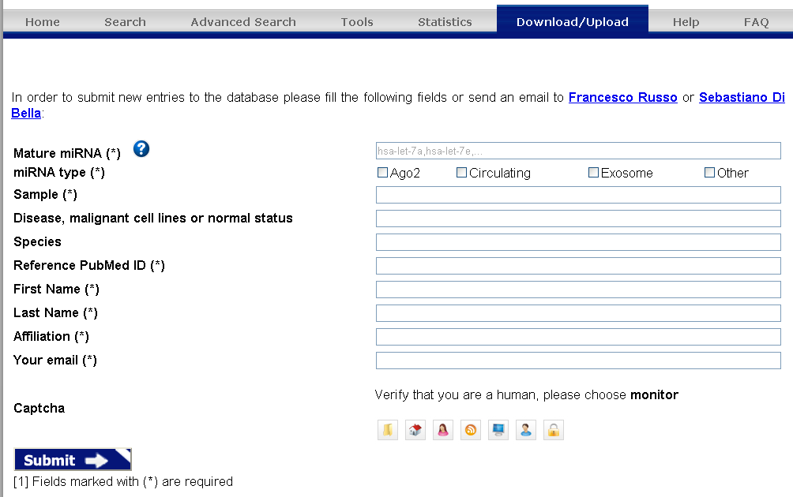
miRandola – Online Submission Form

Slide 41
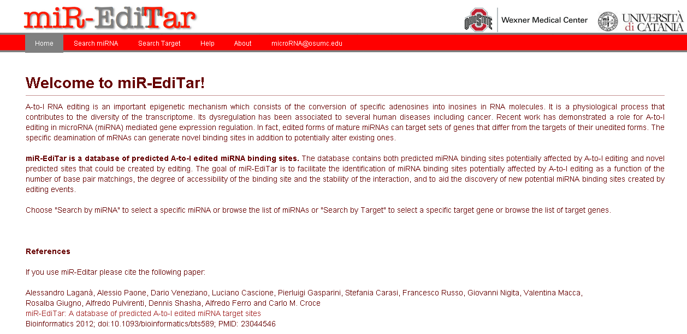
miR-Editar: a database of predicted A-to-I edited miRNA binding sites
L’ RNA editing del tipo A-to-I implica una conversione di una adenosina in una inosina in una molecola di RNA. E’ un processo fisiologico che contribuisce alla diversità del trascrittoma. Una errata regolazione di tale processo è stata associata a diverse patologie, incluso il cancro. Recentemente è stato dimostrato che fenomeni di RNA editing possono avvenire nei siti di legame dei miRNA, influendo sulla regolazione dell’espressione genica.

Slide 42
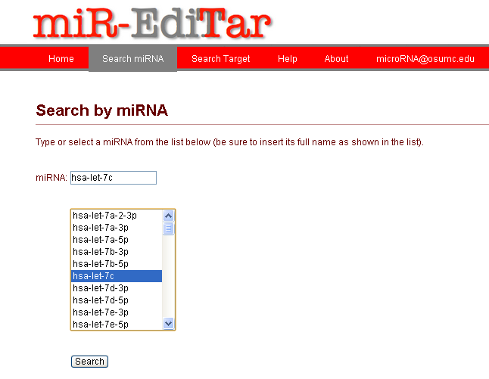
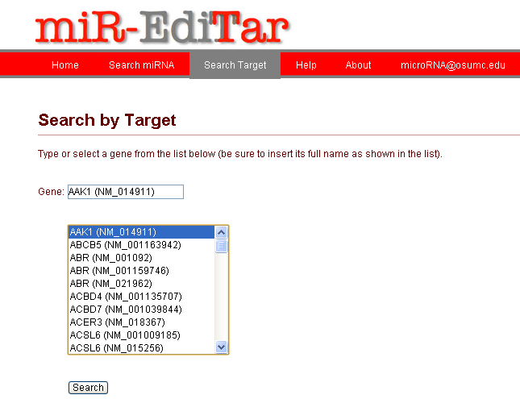
miR-Editar – Search by miRNA and Target

Slide 43
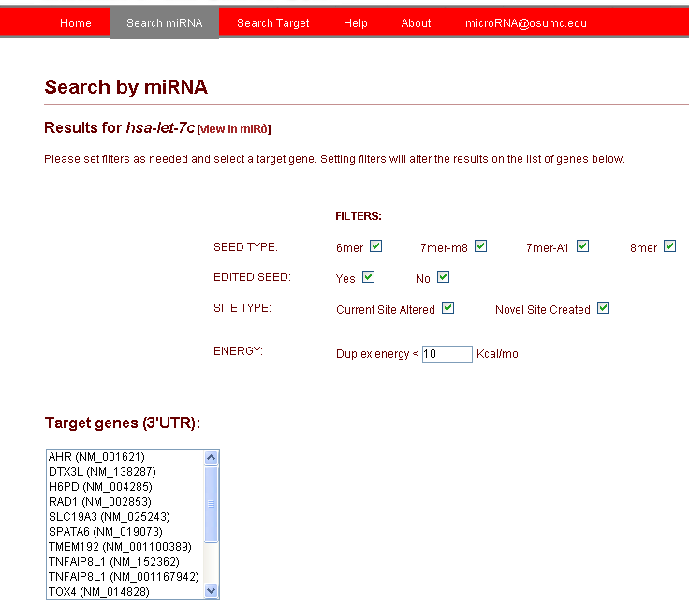
miR-Editar - Filters

Slide 44
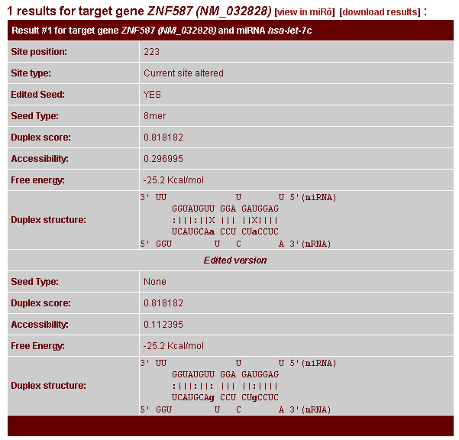
miR-Editar - Results

Slide 45
Pubblicazioni
- miRandola: Extracellular Circulating microRNAs Database.
Russo F, Di Bella S, Nigita G, Macca V, Laganà A, Giugno R, Pulvirenti A, Ferro A. PLoS ONE 2012 Oct 19;7(10):e47786
(http://www.plosone.org/article/info:doi/10.1371/journal.pone.0047786)
- miR-EdiTar: A database of predicted A-to-I edited miRNA target sites.
Laganà A, Paone A, Veneziano D, Cascione L, Gasparini P, Carasi S, Russo F, Nigita G, Macca V, Giugno R, Pulvirenti A, Shasha D, Ferro A, Croce CM
Bioinformatics (2012) 28 (23):3166-3168; doi: 10.1093/bioinformatics/bts589
(http://bioinformatics.oxfordjournals.org/content/28/23/3166.abstract)
miRò: a miRNA knowledge base A. Laganà, S. Forte, A. Giudice, M. R. Arena, P. L. Puglisi, R. Giugno, A. Pulvirenti, D. Shasha, A. Ferro. Database 2009; Vol. 2009, bap008; doi:10.1093/database/bap008.
(http://database.oxfordjournals.org/content/2009/bap008.full )

Slide 46
miR-Synth

Slide 47
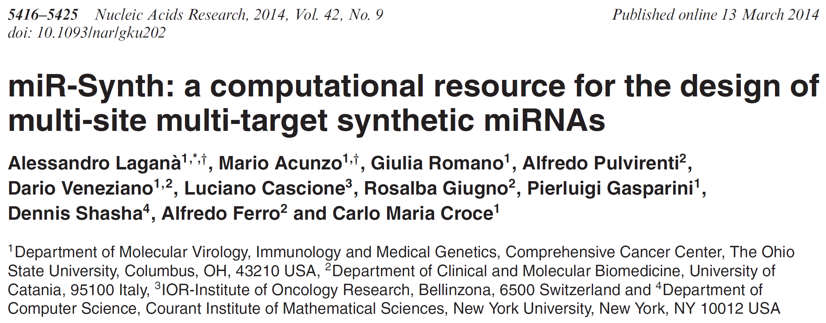
Reference

Slide 48
Description
Design synthetic miRNA targeting a given list of multiple mRNAs in multiple sites.
A scoring function ranks designed miRNAs according to their predicted repression.
Steps:
Identification and filtering of repeated patterns;
Filtering of a-miR sequences;
Scoring and ranking of the designed a-miRs.

Slide 49
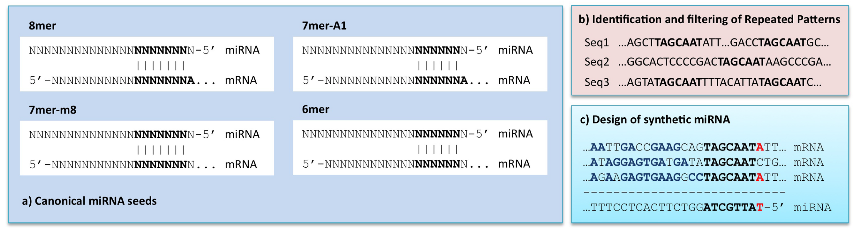
Description

Slide 50
Scoring function
Features:
Seed type;
Pairing of the miRNA 3’ region;
AU content of the binding site;
miRNA nucleotide composition (e.g. GC content, presence of repeats);
Structural accessibility of the binding site;
Presence of ARE (AU Rich Element) and CPA (Cytoplasmic Polyadenylation Element) motifs upstream of the binding site.
Each feature is assigned a score between 0 and 1 for each artificial mi-RNA.

Slide 51
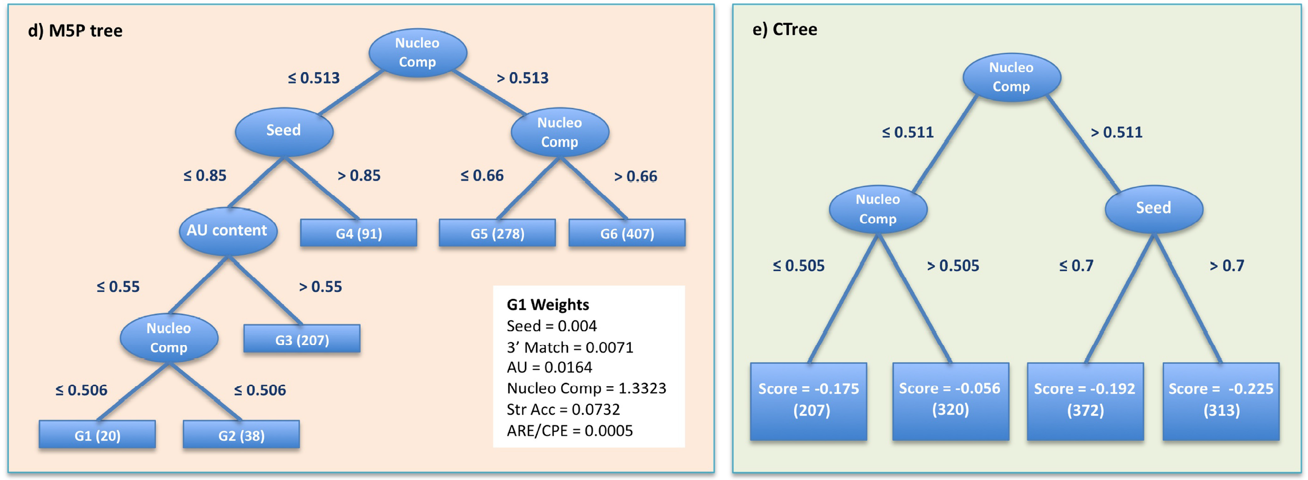
Scoring function
Total repression score combining tree-based multiple linear regression systems M5P and Ctree.
The trees identify different classes of scores based upon the values of some discriminant features.
A-miRs are first ranked according to the Ctree score and subsequently by the M5P score.

Slide 52
Future work
Extension of miR-Synth framework by including structural and conformational parameters in the final score of a miRNA (e.g. melting temperature, etc…).
Strength of de-regulation is associated with structural stability of miRNA molecule (miR-337-3p).
Max Planck Institute: transfection experiments with perfect complementary targets.
Tuning of structural parameter in the scoring function based on results of transfection experiments.
Case study: investigate the existance of more stable human mi-RNAs for targets of miR-337-3p.

